Slide 1



数据结构教程
第6版微课视频题库版
武汉大学 李春葆 主编
课程思政的理解
定价：65.00元

Slide 2

课程思政的理解
工匠精神（科技报国）
模式匹配的应用—搜索引擎
百度
360
…

Slide 3

课程思政的理解
搜索引擎的基本结构
用户输入字符串：
武大
分词，匹配
显示匹配成功的网页
关键字 | 网址 | 其他
武汉大学,武大，… | www.whu.edu.cn | …
…
服务器
网络爬虫程序

Slide 4

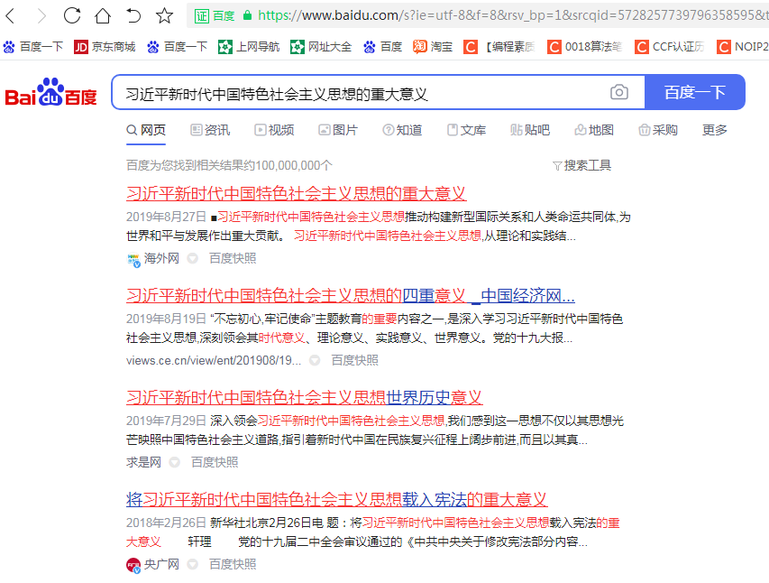
课程思政的理解
搜索引擎的基本结构

Slide 5
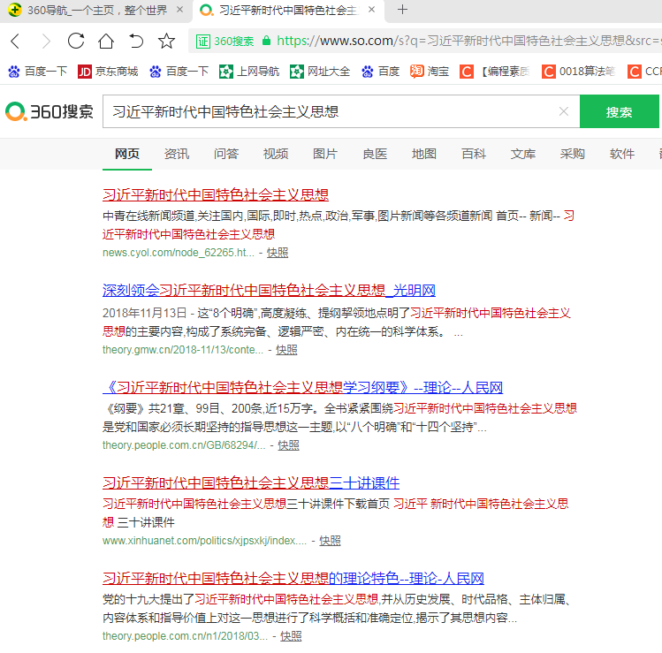
课程思政的理解
搜索引擎的基本结构

Slide 6

不谋全局者，不足谋一域
本课件版权归清华大学出版社所有，仅提供教师教学使用，其他用途一律视为侵权

Slide 7

本课件版权归清华大学出版社所有，仅提供教师教学使用，其他用途一律视为侵权

